Slide 1
THOMAS COOK-2

Slide 2
OTEL MARKALARI
SENTIDO,
SunConnect,
Sunwing,
Sunprime
Smartline
Sun Prime

Slide 3
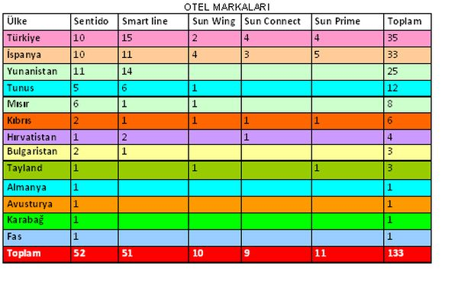

Slide 4
.
Thomas Cook, farklı destinasyonlarda uygun fiyatlı tur paketleri, uçak bileti, cruise, konaklama, şehir turları, lüks tatil ve kişiye özel tatil paketleri sunan 36 alt markası ile hizmet vermektedir.

Slide 5
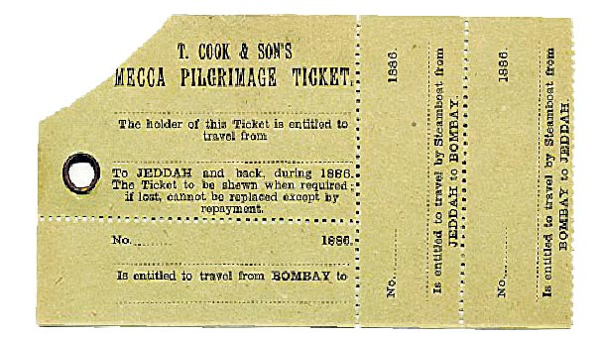

Slide 6
GIDA VE PERAKENDE ORTAKLARI
TV şef James Martin ile ortaklığı 2012 yılında başladı ve halen devam etmektedir.
Menü de pastırma ve yumurta, ikindi çayı ve Kızartma tavuk yemeği popüler doyurucu bir kahvaltı yanı sıra sevilen, geleneksel yemekler bulunmaktadır.
Alpha olan LSG Sky Chefs
Ürün ve hizmetlerin geniş bir yelpazede sunan - Tam hizmet aracılığıyla gıda, lojistik ve perakendedir.

Slide 7
.
Photobox
Photobox müşterilerimiz anılar oluşturmak ve fotoğraf albümü, kartları, duvar sanatı, kupalar, t-shirt, ve daha fazlasından onları canlı tutmak için harika bir yoldur.
Tatil Ekstralar
Özünde teklifleri olarak demiryolu ve antrenör ve tatil sigortası havaalanı otel havaalanı otopark, havaalanı salonları, havaalanları ile - Tatil Ekstralar seyahat ap-ons İngiltere pazar lideridir. Müşteri teknolojisi, fantastik ürünler, rakipsiz fiyatlar ve sorunsuz seyahat Tatil Ekstralar için odak noktasıdır

Slide 8
DİĞER ORTAKLIKLAR
Kiralık araba
Araba Trawler ile ortaklığımız müşterilerimize onlar için en iyi anlaşma bulmak için araç kiralama tedarikçilerin yararına sunuyor.
Hotels4u
Uçak Bileti rezervasyonu? Mükemmel hotel4u bulun. Hotels4u gecelik sadece £ 10 herşey dahil oteller sunuyor. Özellikle sizi düşünerek tasarlanmış bir web sitesi kazanan çok ödül var ve hızlı ve kolay rezervasyon oteller yapar.

Slide 9
.
Whitehorse Sigortası
White Horse Sigorta Ireland Limited Thomas Cook ve Thomas Cook Airlines yanı sıra diğer dış şirketler için kapakların çeşitli sağlayan 1999 yılında kurulmuş bir genel sigorta şirketi ve Thomas Cook Group plc bir iştiraki vardır

Slide 10
TÜRKİYE PAKET TUR PAZARI 2012 INCOMING RAPORU
ANA PARTNERLERİ
TUI
THOMAS COOK
REWE
ALL TOURS
THOMAS COOK
THOMAS COOK
THOMAS COOK
OAD REİSEN
THOMAS COOK

Slide 11
TÜRKİYE PAKET TUR PAZARI 2013 INCOMING RAPORU
Türkiye de incoming pazarında ilk sıraları :
TUI partneri TANTUR TURİZM
THOMAS COOK un partneri DİANA TRAVEL
Pegas Touristik
OTI Group
Tez Tour
Anex Tour
Corendon Touristic
Meeting Point IQ Travel
MTS Incoming

Slide 12
TÜRKİYE PAKET TUR PAZARI 2014 INCOMING RAPORU
TANTUR – TUI
THOMAS COOK –DIANA
OTI HOLDİNG
TEZ TOUR
PEGAS TOURİSTİK
OTS
MEETİNG POINT
ANEX TOUR
CORENDON
SUMMER TOUR

Slide 13
